Slide 2
Einführung in die Politikwissenschaft
Prof. Dr. Marc Bühlmann
Année Politique Suisse
Institut für Politikwissenschaft
Universität Bern

Slide 3
Lernvideo 5.1
Politische Theorie Ideengeschichte

Slide 4
Wo wir uns befinden…
Politikwissenschaft
Politische Kultur
Policy-Analyse
Internationale Beziehungen
Politische Soziologie
Vergleichende Politik
Politische Systeme
Politische Theorie
empirisch
Political Behavior
Schweiz
EU
Comparative Politics
Vergleichende Regierungslehre
Politik / Wissenschaft
normativ
1-4
5
6
7
8
9
10
11
12
13

Slide 5
Inhalt
Was ist «Politische Theorie»?
Ideengeschichte

Slide 6
Was ist «Politische Theorie»?
Politische Theorie
Klassisch (normativ)
Modern (positiv)
Ideen-geschichte
Politische Philosophie

Slide 7
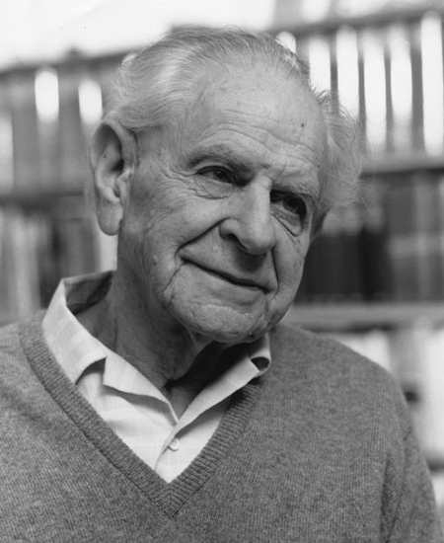
Exkurs: Positive Theorien
Positiv heisst NICHT gut, sondern stützt sich
auf «Positivismus»
Theorie:
  System von Begriffen und Aussagen
  hilft Komplexität zu reduzieren
  hilft, Phänomen aus unterschiedlichen Blickwinkeln betrachten (Scheinwerfer und Riesen)
  soll plausible (d.h. intersubjektiv nachvollziehbare) und angemessene Erklärung von (politischen) Phänomenen versuchen

Slide 8
Was ist «Politische Theorie»?
Politische Theorie
Klassisch (normativ)
Modern (positiv)
Ideen-geschichte
Politische Philosophie
Formale / empirische Theorie
Wissens-schafts-theorie

Slide 9
Inhalt
Was ist «Politische Theorie»?
Ideengeschichte

Slide 10
Ideengeschichte
Grundströmungen seit Mitte des 18. Jahrhunderts
  Liberalismus
  Konservatismus
  Sozialismus (Sozialdemokratie)
  Kommunismus
  Faschismus
  Ökologismus
Orientierungshilfe
Entstehung im Kontext gesellschaftlicher Entwicklungen und gegenseitige Beeinflussung

Slide 11
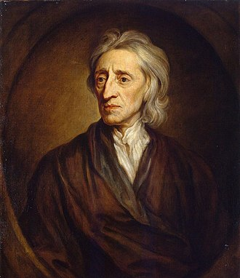
Ideengeschichte: Liberalismus
Ausgangslage / Kontext Idee
18. Jh. Feudalismus / Absolutismus
Liberalismus
1789 Französische Revolution

Slide 12
Ideengeschichte: Liberalismus
Individuum: Individuelle Selbstentfaltung (jedeR ist ihres/seines Glückes Schmied)
Staat: repräsentativer Parlamentarismus; Menschen- und Bürger.innenrechte; Beteiligungsrechte; Minimalstaat
Gesellschaft: Kultur der Vielfalt; Toleranz

Slide 13
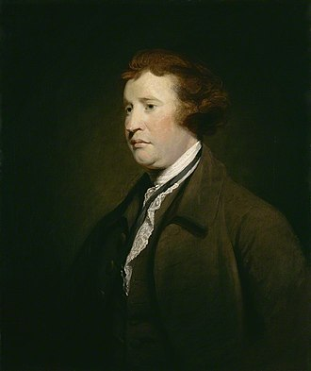
Ideengeschichte: Konservatismus
Ausgangslage / Kontext Idee
18. Jh. Feudalismus / Absolutismus
Liberalismus
1789 Französische Revolution
Konservatismus
In Anlehnung an Meyer 2010: 159 ff.

Slide 14
Ideengeschichte: Konservatismus
Individuum: Der Mensch ist schlecht und sündig und nicht fähig, sich selbstbestimmt zu entwickeln; seine Triebhaftigkeit muss durch Autorität im Zaum gehalten werden
Staat: Gesellschaftsstruktur (Klassen) muss erhalten bleiben; Institutionen müssen Triebe der Masse eindämmen; erfahrene Elite sorgt für Wohl aller
Gesellschaft: traditionelle gesellschaftliche Hierarchie muss respektiert werden; nicht Fortschritt und Veränderung bringt Wissen, sondern Weisheit liegt in der Tradition

Slide 15
Ideengeschichte: Sozialismus
Ausgangslage / Kontext Idee
18. Jh. Feudalismus / Absolutismus
Liberalismus
1789 Französische Revolution
Konservatismus
19. Jh. Industrielle Revolution
Sozialismus
In Anlehnung an Meyer 2010: 159 ff.

Slide 16
Ideengeschichte: Sozialismus
Individuum: Menschen sind ungleich, der Staat kann aber für (wirtschaftliche, soziale) Gleichheit besorgt sein
Staat: Staat muss in den Markt eingreifen (gesamtwirtschaftliche Koordination); Ausweitung Partizipation
  Frühversion: Produktionsmittel müssen sozialisiert und verstaatlicht werden; volkswirtschaftliche Staatsplanung
  Sozialdemokratie: Gemischte Wirtschaftsordnung; Sozialstaat
Gesellschaft: Solidarität mit wirtschaftlich und sozial Schwachen.

Slide 17
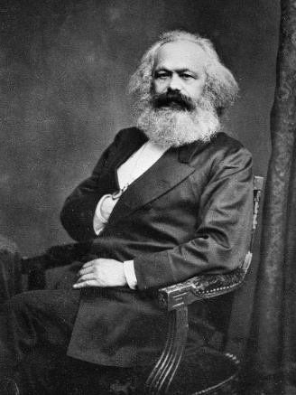
Ideengeschichte: Kommunismus
Ausgangslage / Kontext Idee
18. Jh. Feudalismus / Absolutismus
Liberalismus
1789 Französische Revolution
Konservatismus
Demokratischer Sozialismus
19. Jh. Industrielle Revolution
Kommunismus
In Anlehnung an Meyer 2010: 159 ff.

Slide 18
Ideengeschichte: Kommunismus
Individuum: Unterordnung unter historisches Endziel (Kommunismus)
Staat: (real existierende) Einparteiendiktatur (legitimiert aus Geschichtsphilosophie); zentrale Planung und Steuerung von Wirtschaft und Gesellschaft; Verstaatlichung der Produktionsmittel
Gesellschaft: Marxismus (gerichtete Geschichte) als Gewissheit; alle Massnahmen sind gerechtfertigt, wenn sie Erreichung Kommunismus dienen; marxistisch-leninistische Weltanschauung sogar als verbindliche kulturelle Orientierung

Slide 19
Ideengeschichte: Faschismus
Ausgangslage / Kontext Idee
18. Jh. Feudalismus / Absolutismus
Liberalismus
1789 Französische Revolution
Konservatismus
19. Jh. Industrielle Revolution
Dem.Sozialismus
20. Jh. Weltkriege
Faschismus
Kommunismus
In Anlehnung an Meyer 2010: 159 ff.

Slide 20
Ideengeschichte: Faschismus
Individuum: der biologisch begründbaren Volksgemeinschaft zugehörig; teilt deren Interessen zund folgt dem charismatischen Führer bedingungslos
Staat:
  antidemokratisches, antiliberales, antipluralistisches Verhältnis zwischen Führer und Gefolgschaft;
  totalitär - alle Lebensbereiche steuernd und lenkend
Gesellschaft: völkische Harmonie durch Ausmerzen von Fremdem; auch kulturelle Unterordnung unter Staatsideologie

Slide 21
Ideengeschichte: Ökologismus
Ausgangslage / Kontext Idee
18. Jh. Feudalismus / Absolutismus
Liberalismus
1789 Französische Revolution
Konservatismus
19. Jh. Industrielle Revolution
Dem. Sozialismus
20. Jh. Weltkriege
Kommunismus
Faschismus
20. Jh. Umweltkrisen
Ökologismus
In Anlehnung an Meyer 2010: 159 ff.

Slide 22
Ideengeschichte: Ökologismus
Individuum: Konzentration auf natürliche Lebensgrundlagen und Nachhaltigkeit statt technische Naturbeherrschung und Konsumorientierung
Staat: Basis- und Grassroots-Demokratie; Gleichheit; Konsens; Einbinden zukünftiger Generationen
Gesellschaft: neue soziale Bewegungen, auch gegen Parteien und etablierte Machtstrukturen

Slide 23




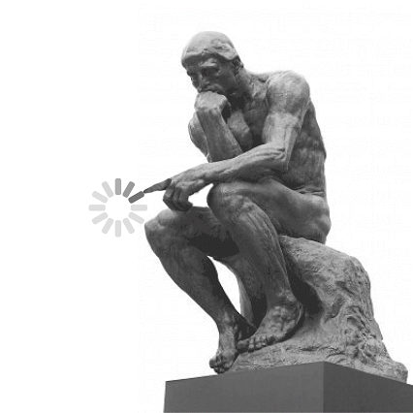







Parteien und politische Ideen
DENK MAL!

Slide 25
Quellen
Quellen der auf den Folien verwendeten Abbildungen
Titelfolie: Wordle aus Zitatenschatz (Definitionen von Politik)
Karl Popper (Foto von Lucinda Douglas-Menzies 1990 (CCA) (https://whoswho.de/bio/karl-popper.html)
Ideengeschichte: Abbildungen und Erläuterungen in Anlehnung an Meyer, Thomas (2010). Politische Ideen; Kapitel 11 in: Was ist Politik? Wiesbaden: VS-Verlag; S. 159 bis 179.
John Locke: John Locke (Porträt von Godfrey Kneller, 1697) (https://de.wikipedia.org/wiki/John_Locke#/media/Datei:John_Locke.jpg)
Edmund Burke: Studio von Joshua Reynolds - National Portrait Gallery: NPG 655 (https://de.wikipedia.org/wiki/Edmund_Burke#/media/Datei:EdmundBurke1771.jpg)
Marx: Karl Marx (1875), Fotografie von John Mayall jun. (https://de.wikipedia.org/wiki/Karl_Marx#/media/Datei:Karl_Marx_001.jpg)
Parteien-Logos: https://de.wikipedia.org/wiki/Politische_Parteien_in_der_Schweiz
Rodin: Le Penseur (Spinner Gif by Tobias Rothe)

